Slide 1
OOP Week 02

Slide 2
Day 02
OOP?

Slide 3
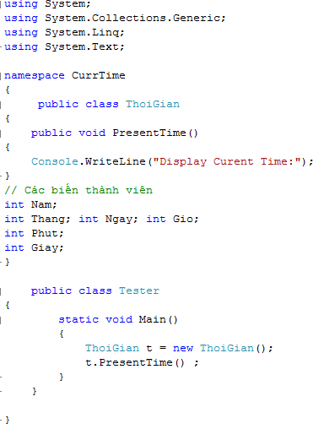
Ví dụ

Slide 4
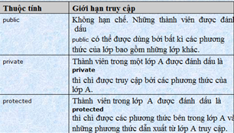
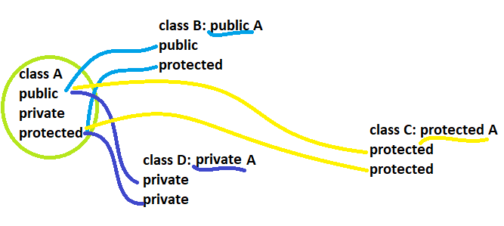
Access Modifier-Từ Khóa Truy Xuất

Slide 5
Kiểu dữ liệu
C# là ngôn ngữ lập trình mạnh về kiểu dữ liệu, một ngôn ngữ mạnh về kiểu dữ liệu là phải khai báo kiểu của mỗi đối tượng khi tạo (kiểu số nguyên, số thực, kiểu chuỗi, kiểu điều khiển...)
Trình biên dịch sẽ giúp cho người lập trình không bị lỗi khi chỉ cho phép một loại kiểu dữ liệu có thể được gán cho các kiểu dữ liệu khác.
Kiểu dữ liệu của một đối tượng là một tín hiệu để trình biên dịch nhận biết kích thước của một đối tượng (kiểu int có kích thước là 4 byte) và khả năng của nó (như một đối tượng button có thể vẽ, phản ứng khi nhấn,...).

Slide 6

Kiểu dữ liệu
Tương tự các ngôn ngữ OOP khác, C# chia thành hai tập hợp kiểu dữ liệu chính: Kiểu xây dựng sẵn (built- in) mà ngôn ngữ cung cấp cho người lập trình và kiểu được người dùng định nghĩa (user-defined) do người lập trình tạo ra.
Kiểu dữ liệu giá trị (value) và kiểu dữ liệu tham chiếu (reference). Việc phân chia này do sự khác nhau khi lưu kiểu dữ liệu giá trị và kiểu dữ liệu tham chiếu trong bộ nhớ.
Đối với một kiểu dữ liệu giá trị thì sẽ được lưu giữ kích thước thật trong bộ nhớ đa cấp phát là stack.
Trong khi đó thì địa chỉ của kiểu dữ liệu tham chiếu thì được lưu trong stack nhưng đối tượng thật sự thì lưu trong bộ nhớ heap (đối tượng có kích thước rất lớn thì việc lưu giữ chúng trên bộ nhớ heap rất có ích)

Slide 7
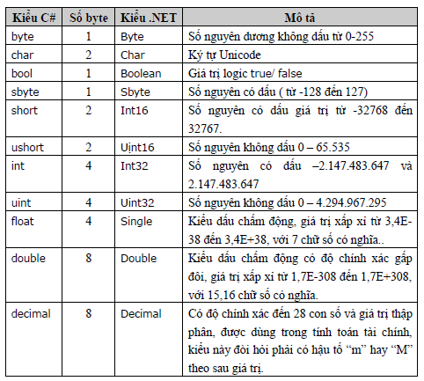
Kiểu dữ liệu xây dựng sẵn

Slide 8
Chuyển đổi các kiểu dữ liệu
Những đối tượng của một kiểu dữ liệu này có thể được chuyển sang những đối tượng của một kiểu dữ liệu khác thông qua cơ chế chuyển đổi tường minh hay ngầm định.
Chuyển đổi ngầm định được thực hiện một cách tự động, trình biên dịch sẽ thực hiện công việc này.
Tự động và không mất dữ liệu: gán ngầm định một số kiểu short (2 byte) vào một số kiểu int (4 byte) một cách ngầm định
short x = 10; int y = x; // chuyển đổi ngầm định
Còn chuyển đổi tường minh diễn ra khi chúng ta gán ép một giá trị cho kiểu dữ liệu khác. Ví dụ chuyển đổi ngược lại trường hợp trên:
short x;
int y = 100;
x = y; // lỗi ====> x = (short) y; // ép kiểu tường minh

Slide 9
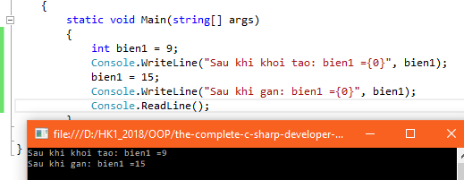

Biến và hằng
Một biến là một vùng lưu trữ với một kiểu dữ liệu. Trong ví dụ trước cả x, và y điều là biến. Biến có thể được gán giá trị và cũng có thể thay đổi giá trị khi thực hiện các lệnh trong chương trình.
Để tạo một biến chúng ta phải khai báo kiểu của biến và gán cho biến một tên duy nhất.
Biến có thể được khởi tạo giá trị ngay khi được khai báo, hay nó cũng có thể được gán một giá trị mới vào bất cứ lúc nào trong chương trình.
Các biến phải được khởi tạo trước khi được sử dụng

Slide 10
Hằng cũng là một biến nhưng giá trị của hằng không thay đổi.
Biến là công cụ rất mạnh, tuy nhiên khi làm việc với một giá trị được định nghĩa là không thay đổi, ta phải đảm bảo giá trị của nó không được thay đổi trong suốt chương trình. Ví dụ, khi lập một chương trình thí nghiệm hóa học liên quan đến nhiệt độ sôi, hay nhiệt độ đông của nước, số Pi …
Hằng được phân thành ba loại: giá trị hằng (literal), biểu tượng hằng (symbolic constants), kiểu liệu kê (enumerations).
const và cú pháp sau:
<const> <type> <tên hằng> = <giá trị>;
const int pi = 3.14;

Slide 11
Kiểu liệt kê- Enumerations
Kiểu liệt kê đơn giản là tập hợp các tên hằng có giá trị không thay đổi ➔ được gọi là danh sách liệt kê.
Mỗi kiểu liệt kê có một kiểu dữ liệu cơ sở, kiểu dữ liệu có thể là bất cứ kiểu dữ liệu nguyên nào như int, short, long... tuy nhiên kiểu dữ lịêu của liệt kê không chấp nhận kiểu ký tự.
Khai báo một kiểu liệt kê phải kết thúc bằng một danh sách liệt kê, danh sách liệt kê này phải có các hằng được gán, và mỗi thành phần phải phân cách nhau dấu phẩy.

Slide 12
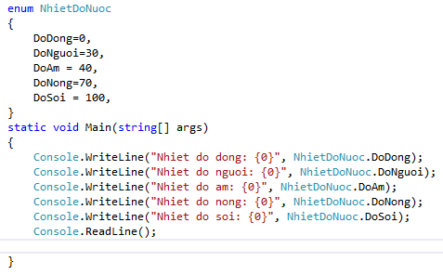
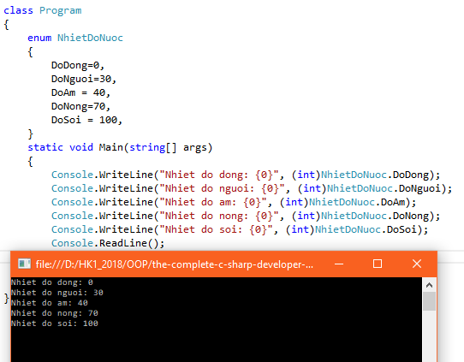
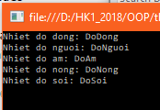

Slide 13
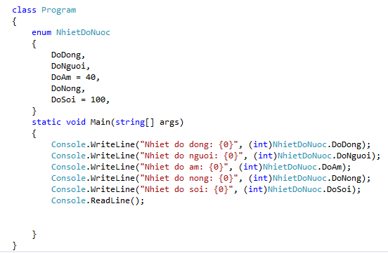
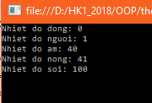

Slide 14
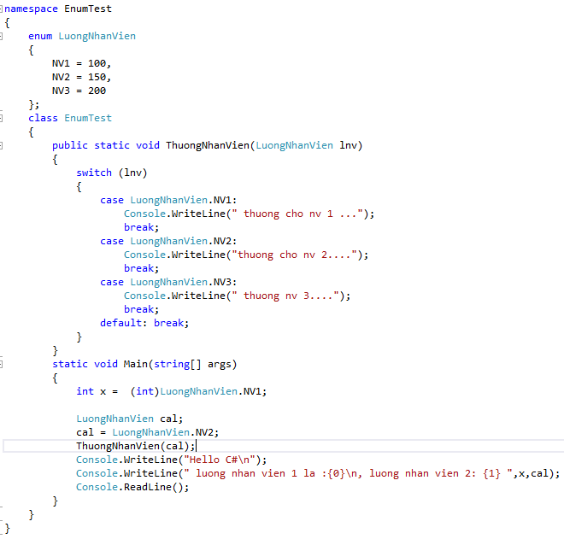
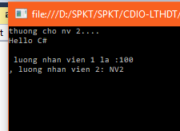


Slide 15
Tham số hàm và từ khóa ref và out
Khi các tham số hàm không đi kèm các từ khóa trên có nghĩa là sẽ có một giá trị gắn liền với nó
Và trị này có thể bị thay đổi trong hàm
Đây là cách truyền thông số By Value
Ref hay out cho phép hàm qui chiếu về cùng một biến.
Ref chỉ mục phải được khởi gán.
Out không cần khởi gán chỉ mục
By reference

Slide 16
Ref : sử dụng để chuyển các biến đến phương thức và tại đó nếu có thay đổi nó sẽ phản ánh các thay đổi trên biến gốc. Hàm sử dụng sẽ thao tác trực tiếp với vùng nhớ của các parameter trên RAM. Cho nên kết thúc lời gọi hàm giá trị các parameter sẽ bị thay đổi
Biến gốc phải được khởi gán.
Out : hoạt động tương tự ref, nhưng biến gốc không cần khởi gán và khi hàm trả về nhiều trị. Parameter đó chỉ như một thùng chứa kết quả trả về khi kết thúc gọi hàm.
Các biến ở đây cũng có thể là mảng.

Slide 17
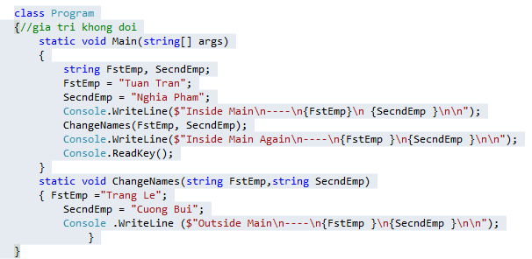
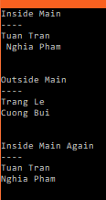
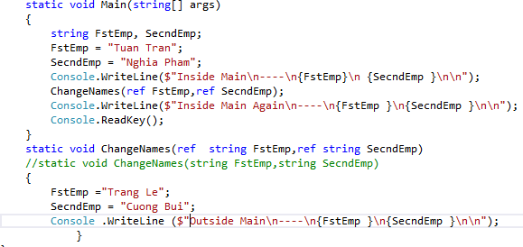
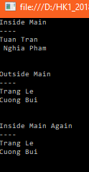
Ref: D:\HK1_2018\OOP\the-complete-c-sharp-developer-course [FreeTutorials.Us]\Day2_Demo_New

Slide 18
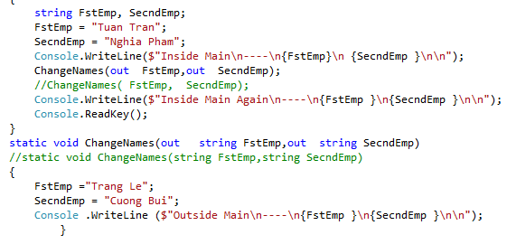
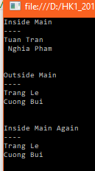
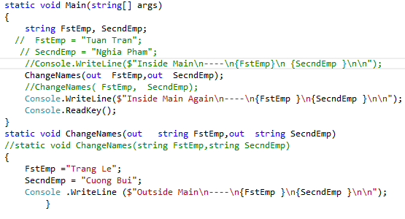
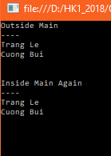

Slide 19

Overloading
Thông thường khi xây dựng các lớp, ta có thể tạo ra nhiều hàm có cùng tên.
Các lớp có thể có nhiều hơn một phương thức khởi dựng (Hàm Constructor).
Có thể xây dựng nhiều các phương thức cùng tên nhưng nhận các tham số khác nhau. Chức năng này được gọi là nạp chồng phương thức.
Ví dụ :OverloadingCrrtime
class Car
{
// The 'state' of the Car.
public string petName;
public int currSpeed;
// A custom default constructor.
public Car()
{
petName = "Chuck";
currSpeed = 10;
}
// Here, currSpeed will receive the
// default value of an int (zero).
public Car(string pn)
{
petName = pn;
}
// Let caller set the full 'state' of the Car.
public Car(string pn, int cs)
{
petName = pn;
currSpeed = cs;
}
..
}

Slide 20
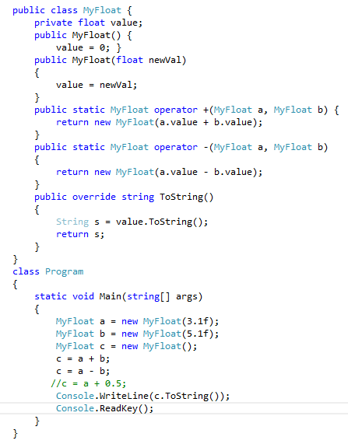
Các biểu thức
Các toán hạng có thể được overload
Các toán hạng có thể mang ý nghĩa khác nhau trong ngữ cảnh khác nhau
Ví dụ phép cộng OperandOver.Sln

Slide 21
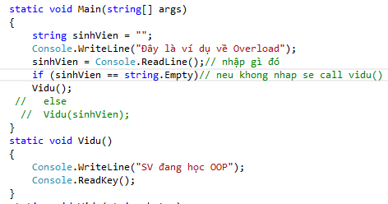
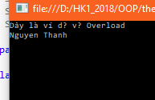
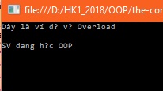
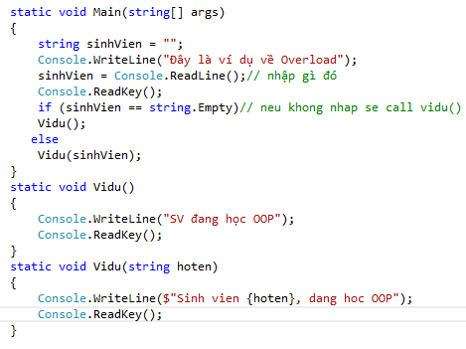
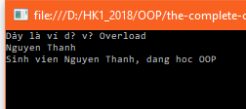

Slide 22
Các biểu thức
Thứ tự ưu tiên (operator precedence)
Category | Expression | Description
Primary | x.m | Member access
 | x(...) | Method and delegate invocation
 | x[...] | Array and indexer access
 | x++ | Post-increment
 | x-- | Post-decrement
 | new T(...) | Object and delegate creation
 | new T(...){...} | Object creation with initializer
 | new {...} | Anonymous object initializer
 | new T[...] | Array creation
 | typeof(T) | Obtain System.Type object for T
 | checked(x) | Evaluate expression in checked context
 | unchecked(x) | Evaluate expression in unchecked context
 | default(T) | Obtain default value of type T
 | delegate {...} | Anonymous function (anonymous method)

Slide 23
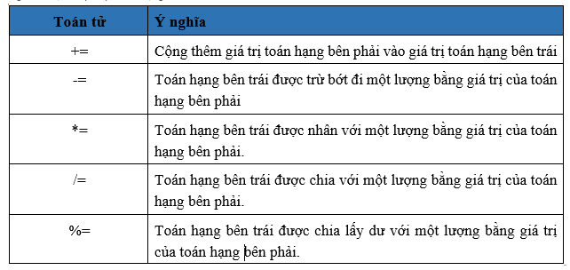
Toán tử tăng giảm

Slide 24
Các câu lệnh (statements)
Epression statements
Selection statements ( if/ switch)
Iteration statements (while, do, for,foreach)
Console.WriteLine(“Goodbye”);
if(continue == true) {x=69;} else {x=96;}
while (i ++< Length) {
Console.WriteLine(args[i]);
}

Slide 25
Jump statements (chuyển các quyền điều khiển) - break, continue, goto, throw, return,yield
try...catch statement ( xử lý các biệt lệ)
while (true) {
int n = Console.Read();
if (n == 69) break;
Console.WriteLine(n);
}

Slide 26
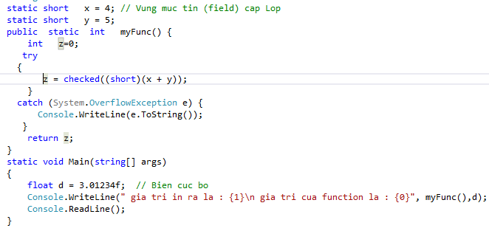
Checked/unchecked : kiểm tra tính an toàn cho các phép toán, hạn chế tràn bộ nhớ (overflow)

Slide 27
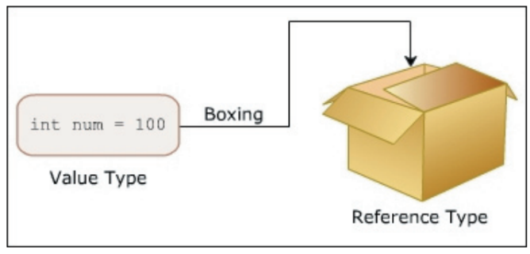
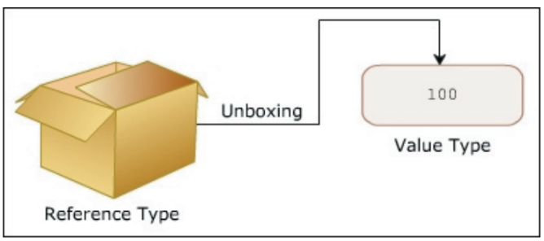
Boxing/UnBoxing
Chuyển dữ liệu từ dạng cơ bản (Primitive datatype) thành object, c# sẽ tạo ra một “box object” để chứa giá trị. ➔Boxing
“box object” được chuyển ngược về dữ liệu cơ bản
int num = 10;
object o = num; //Boxing
int num = 10;
object o = num; //Boxing
int unbox=(int)boxed;//Unboxing

Slide 28
Day 02
Clip
Prac day02

